Slide 1
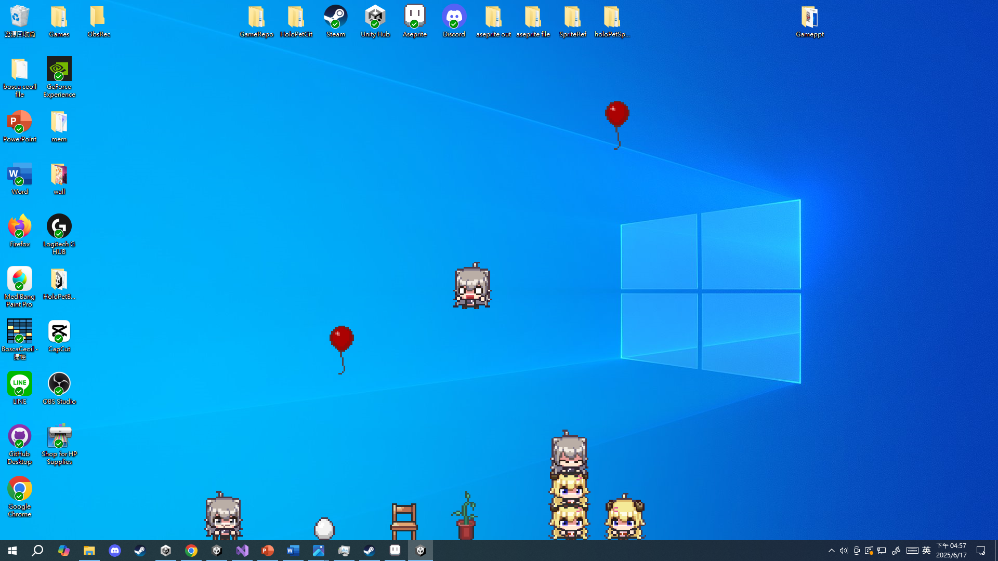
Holo桌面寵物
類型: 掛機、休閒
平台 : windows pc 遊玩人數 :單機 客群 : 粉絲向

Slide 2
玩法
自動遊玩
掛機和寵物互動
布置桌面場景
寵物有自己的發特殊行為 也會和場景互動
測試 B ,W ,C ,F ,A ,M

Slide 3
未來更新
戰鬥系統
螢幕左右會出現敵人，讓寵物自動戰鬥
任務系統
寵物會不定期出現任務，需要玩家幫忙完成

Slide 4
unity技術
使用狀態機 (finite state machine, FSM)
Windows dll

Slide 5
狀態機 (state machine )介紹

Slide 6

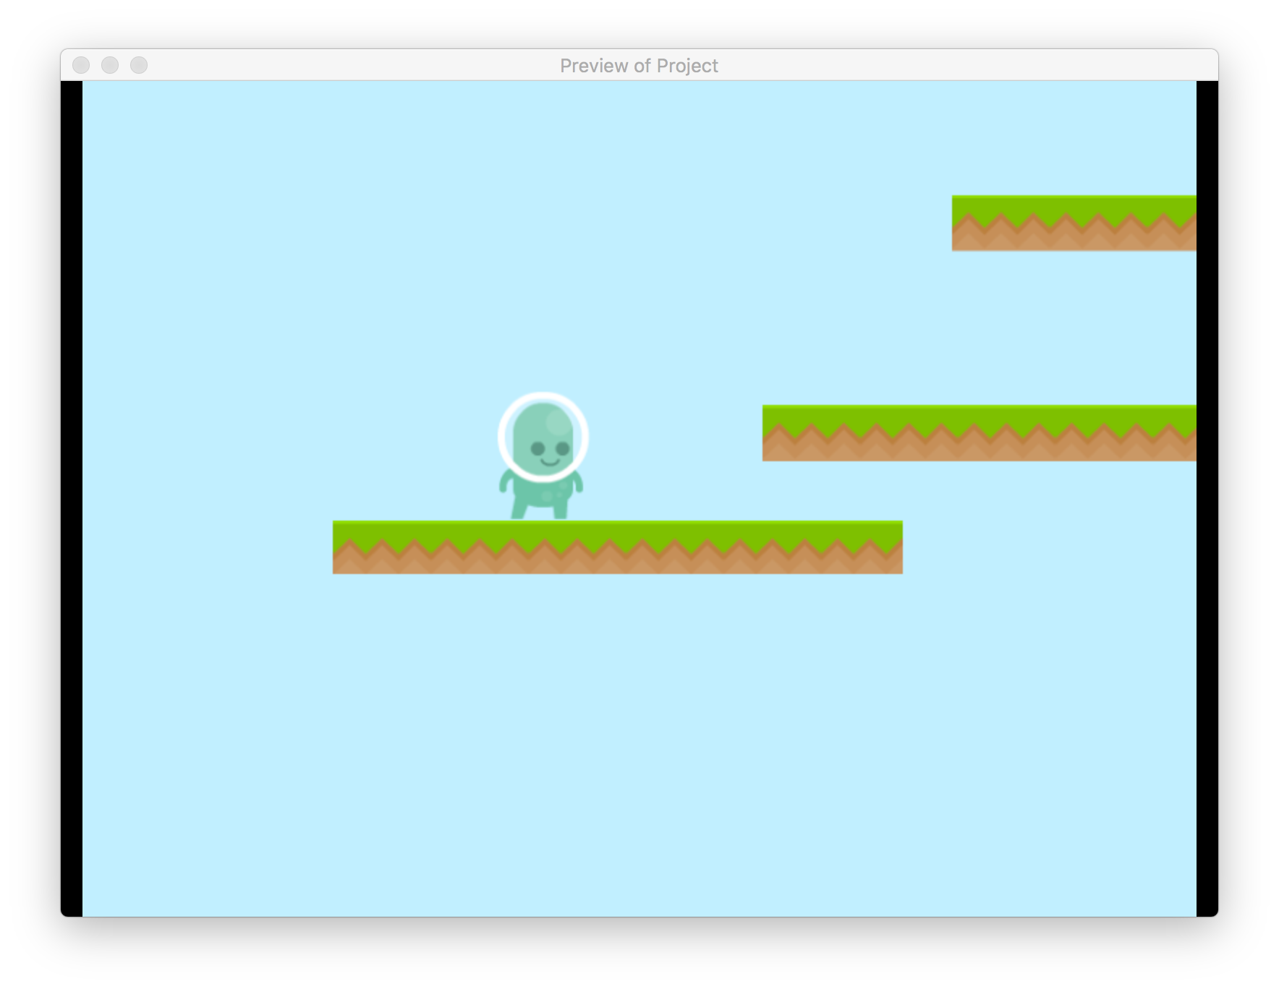

簡單的2D平台遊戲

Slide 7
主角由玩家控制
在update裡面寫 input.getkey 就能控制。按左往左走，按右往右走。沒地板就掉落，非常簡單只需幾行程式碼就完成。
敵人是由Ai控制
玩家無法控制敵人的行動模式，因此需要大量的if else 判斷式來偵測現在要進行的動作。

Slide 8
追擊
Update{
if
if
攻擊
跳躍
條件
if
不動
if
else
else
死亡
往左
else
else
往右
掉落
用龐大的樹狀if else 判斷式
不但非常難讀，修改很困難，還很浪費效能。
}

Slide 9
用龐大的樹狀if else 判斷式
非常難讀，修改很困難，還很浪費效能。

Slide 10
狀態
(States)
往左
狀態機
(State Machine)
往右
Start();
Update();
End()
物件執行動作的腳本
掉落
攻擊
追擊
跳躍
用來執行狀態的機器，一次只會執行一種狀態
死亡

Slide 11
將龐大的樹狀邏輯拆分成小的邏輯判斷
反過來讓物件的行為(狀態)自己判斷可能會進入的下一個狀態
往右
掉落
攻擊
停止
攻擊
死亡
攻擊
掉落
追擊
跳躍
往左
掉落
當進入下一個狀態，上一個狀態腳本就停止運行。
好處是獨立運作，腳本出問題時很快就能找到需要修改的地方。

Slide 12
像素美術 Aseprite

Slide 13
製作:林彥甫
簡報結束
推特 https://x.com/kenko_nira87

